Slide 1

全动飞行模拟视景系统中
数据交换子系统的设计与实现
2023年硕士毕业论文答辩
答辩人： | 陈氢
学号： | MF21320019
指导老师： | 冯桂焕副教授
答辩时间： | 2023.05.22

Slide 2
目
录
01
选题背景
02
相关技术
03
需求分析与设计
04
系统实现
05
测试与优化
06
总结与展望
Notes:
01 2分半 02 半分钟 03 3分钟 04 1分钟 05 2分钟 06 1分钟

Slide 3
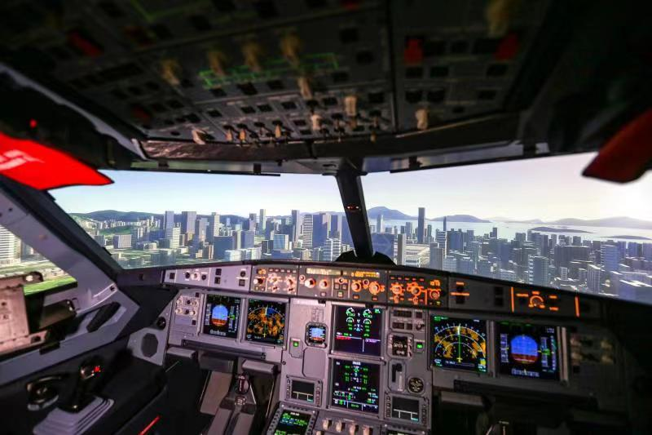
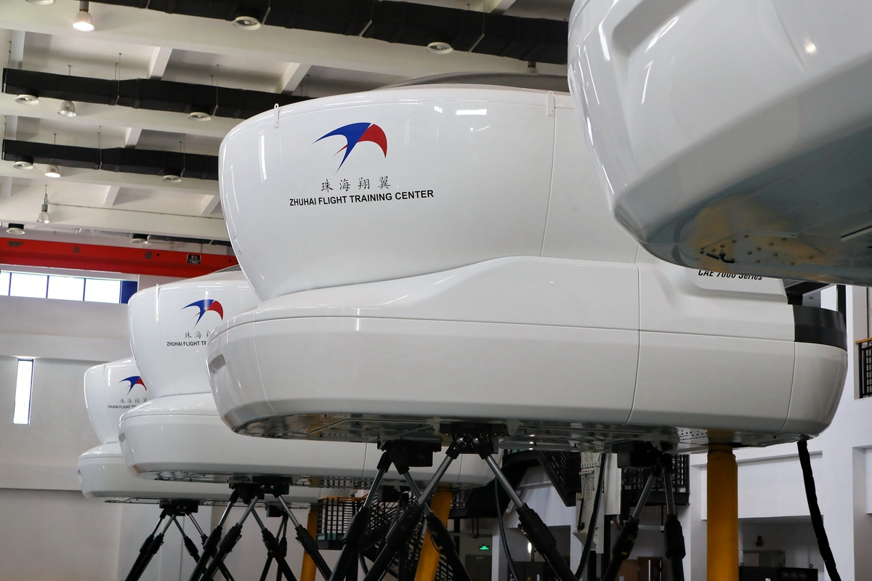
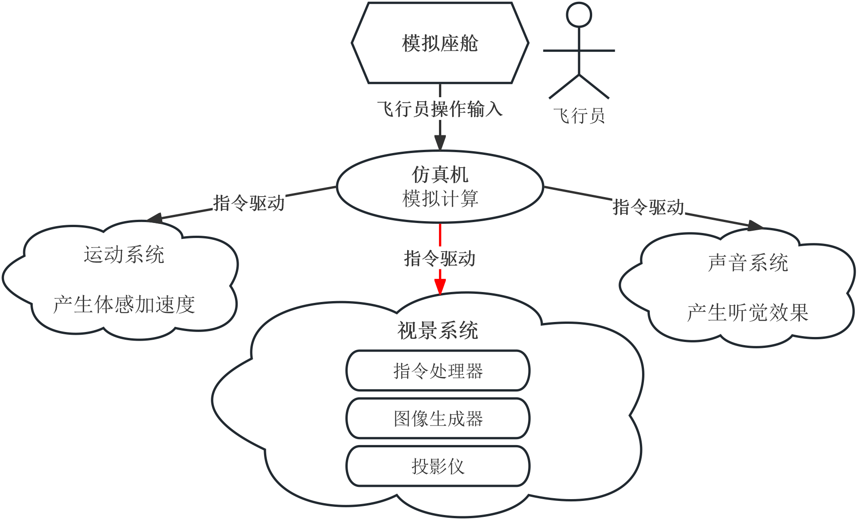
全动飞行模拟视景系统
选题背景
全动飞行模拟机
飞行员必备日常训练项目
各型号飞机必须有对应模拟机
现存问题
设备全部依赖进口，成本高、风险高。
国产大飞机C919已经问世，对应模拟机仍需进口。
相关技术
需求分析
与设计
项目意义
系统实现
提供能搭载于训练用模拟机上的视景系统。
全动飞行模拟机的国产化的重要组成部分。
测试与优化
总结与展望
Notes:
日常接触到的飞行模拟，大名鼎鼎的微软飞行模拟，游戏厅里设备，供娱乐消遣。
全动飞行模拟机是飞行员的专业训练设备
仿真机是核心，视景系统是负责视觉效果。
目前的问题是依赖进口，C919的模拟机仍是CAE公司产品
意义一方面搭载于现有的模拟机上，另一方面可以成为国产的重要组成部分。

Slide 4
数据交换子系统
选题背景
飞机位置、飞行姿态、灯光、天气......
相关技术
CAE仿真机
视景系统
指令
需求分析
与设计
碰撞信息、地形信息...
系统实现
测试与优化
进口仿真机并不对外开放接口，需要探索其指令交换协议，才能基于其开发视景系统。
视景系统需要适配多种仿真机的能力。能够使用主流厂商不同协议的指令。
总结与展望
Notes:
CAE协议并不对外开放，

Slide 5
相关技术
WireShark
选题背景
网络封包分析工具
截取仿真机数据帧进行分析
WinPcap架构
相关技术
Win平台访问底层网络
绕过OS协议栈与网卡设备交互
收发仿真机原始数据帧
航空坐标系
需求分析
与设计
飞机自身坐标系
经纬高坐标系
地心地固坐标系
东北天坐标系
系统实现
ProtoBuffer协议
V-Sync垂直同步
谷歌提供的数据序列化协议
Varint高效编码方式
二进制协议，序列化反序列化速度极快
测试与优化
同步显示设备刷新率与
渲染和逻辑执行频率
减少画面撕裂现象
总结与展望
Notes:
CAE协议并不对外开放，

Slide 6
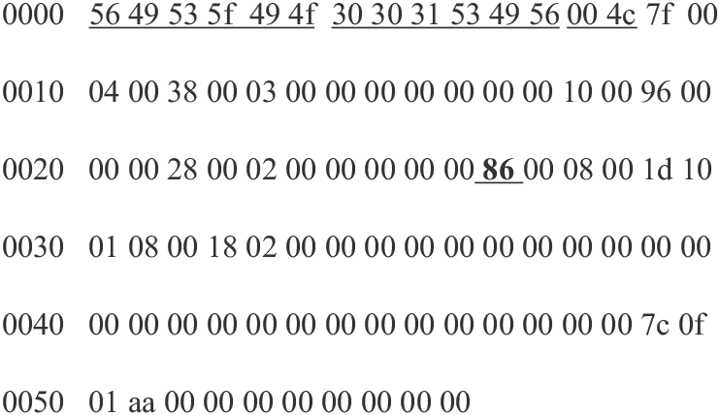
仿真机数据帧分析
分析过程中有一份相关文档做参考，鉴于其年代古老，正确性需要结合WireShark截取的数据帧验证。
选题背景
相关技术
首先成功确认了数据帧和其中指令部分的数据组织结构。特别注意数据帧中仅含有以太网协议头。
需求分析
与设计
数 据 帧 示 意
数据帧字段 | 长度
Ethernet Header | 14 bytes
CAE Header | 16 bytes
Message Number | 4 bytes
Visual Header | 8 bytes
Command1-N | x bytes
Termination | 4 bytes
系统实现
Command字段 | 长度
Opcode | 1 bytes
Channel | 1 bytes
Size | 2 bytes
CS Number | 4 bytes
Data | x bytes
测试与优化
总结与展望
Notes:
CAE协议并不对外开放，

Slide 7
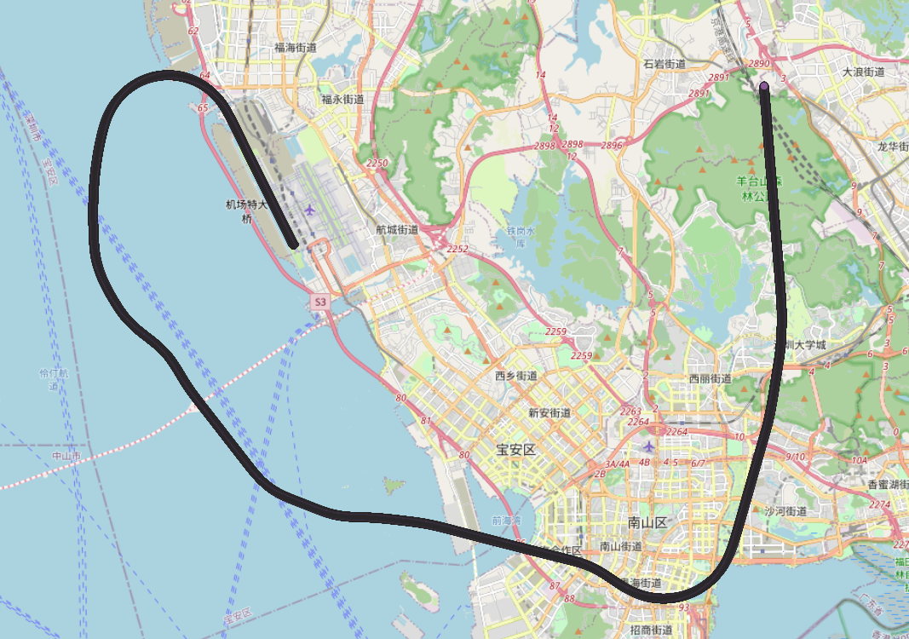
具体指令分析
选题背景
文档中具体指令字段的正确性同样需要验证。仿真机的数据并没有经过任何交换协议的变换，即可以使用定义好的结构体直接实现反序列化。以代号为21H的指令为例。但其中使用了自定义的数字表示方式，需要进一步转换。
PACKET_21H
{
Header_Common header;
UInt32 latitude_msw;
UInt32 latitude_lsw;
UInt32 longitude_msw;
UInt32 longitude_lsw;
SInt32 altitude;
SInt32 roll;
SInt32 pitch;
SInt32 yaw;
}
相关技术
需求分析
与设计
目前已成功验证飞行状态、灯光、雨雪天气等21种主要指令。
系统实现
测试与优化
总结与展望
Notes:
CAE协议并不对外开放，

Slide 8
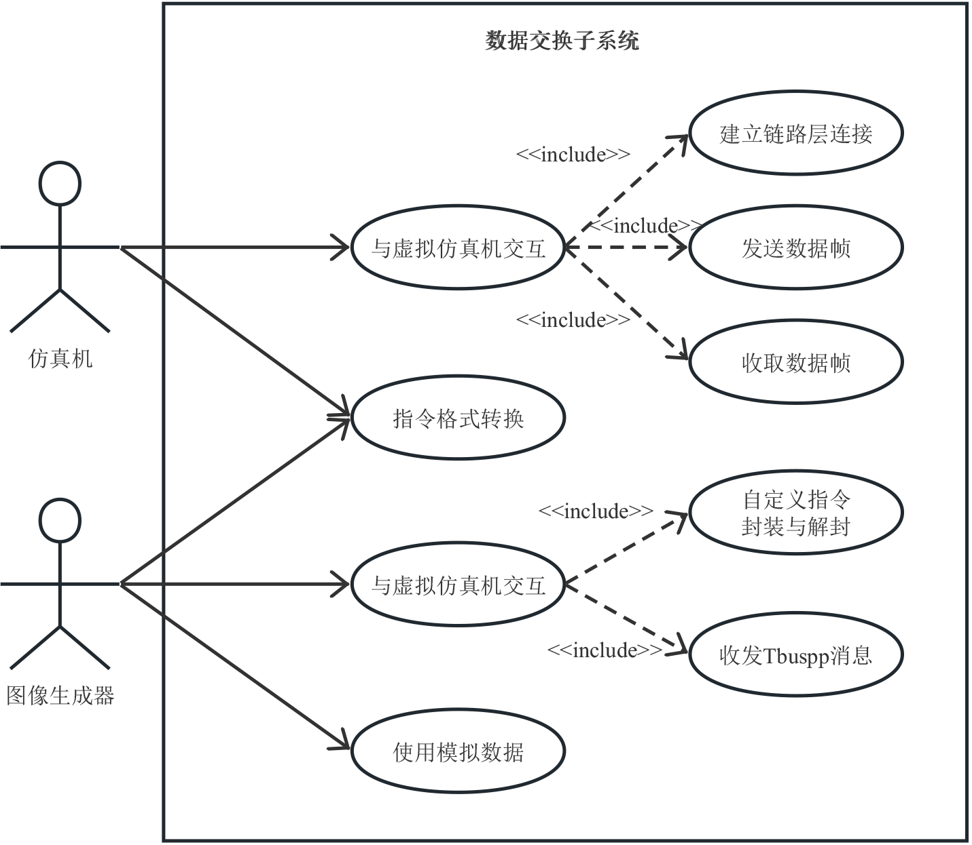
需求分析
需求名称 | 需求描述
运行帧率 | 飞行画面在 60Hz 以上才不会产生明显操作延迟感，因此要求初期在真实 FFS 设备上能够达到最低 60Hz 的帧率。
可靠性 | 要求视景系统在连续运行 30 分钟期间不出现明显的帧率下降现象。
可扩展性 | 由于现存各厂商的仿真机均自定义数据包组织结构，数据交换子系统应体现仿真机侧无关性，方便在各类仿真机上搭载。
需求名称 | 需求描述
仿真机与虚拟仿真机交互 | 虚拟仿真机需要绕过所在操作系统的网络协议栈，直接读取或生成流经网卡的原始数据帧，需要亲自实现解封和封装数据帧的过程。
指令数据转换 | 仿真机使用的指令集需要与图像生成器使用自定义的指令集进行一 一映射。指令需要双向转换。
图像生成器与虚拟仿真机交互 | 图像生成器可以与虚拟仿真机以自定义指令的格式进行交互，此处可使用传统TCP协议。
选题背景
相关技术
需求分析
与设计
系统实现
测试与优化
总结与展望
Notes:
CAE协议并不对外开放，

Slide 9
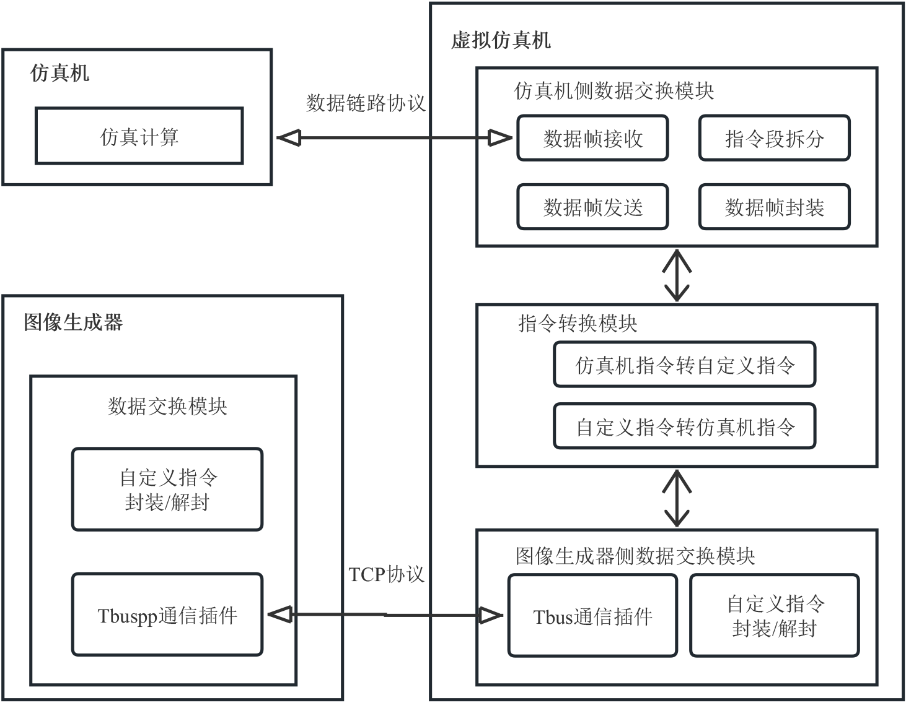
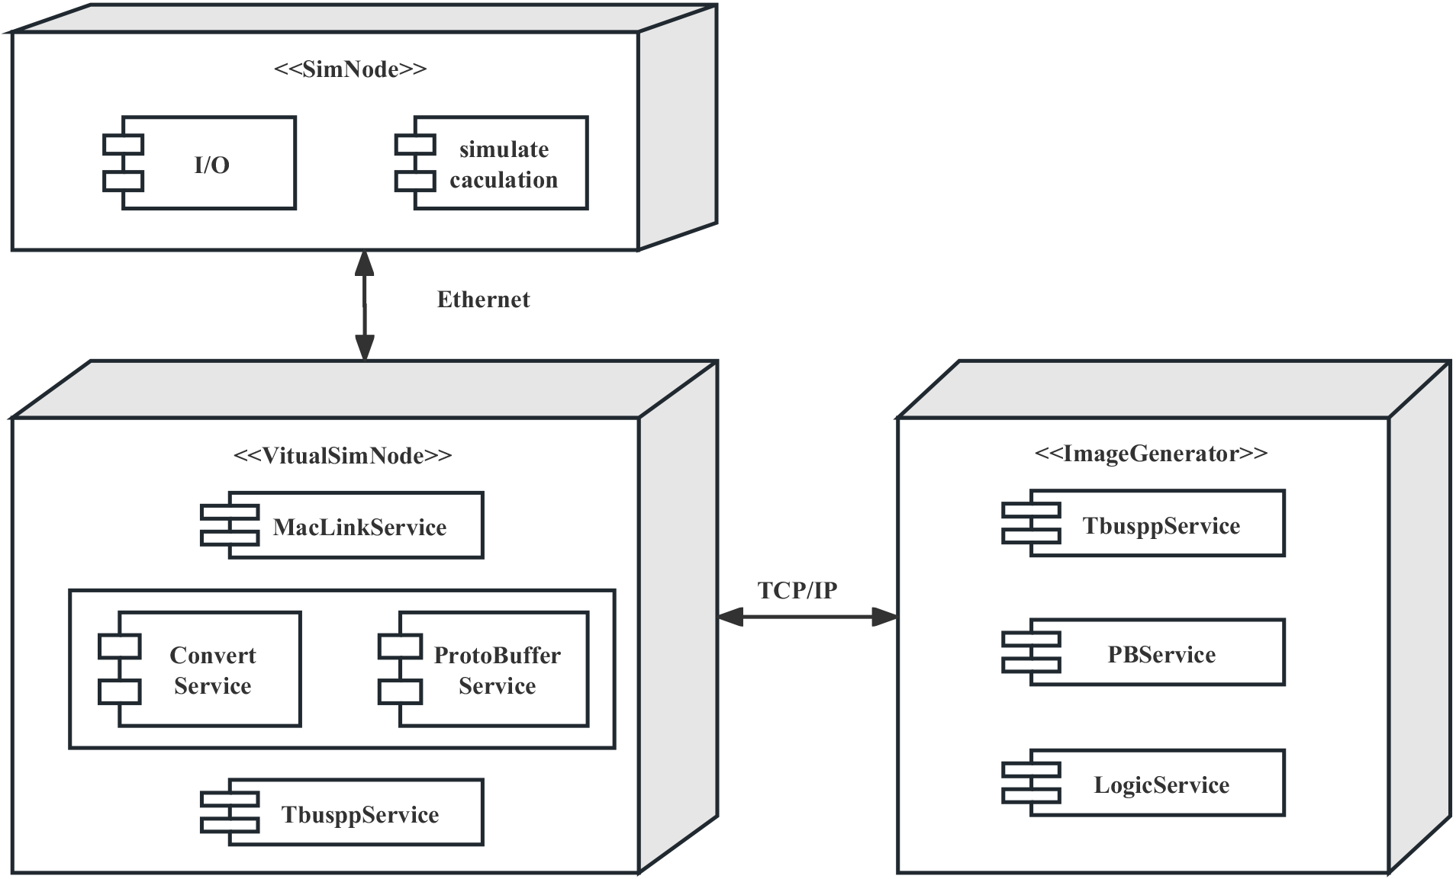
系统总体架构
选题背景
仿真机侧数据交换模块
指令转换模块
图像生成器侧数据交换模块
相关技术
需求分析
与设计
仿真机、虚拟仿真机、图像生成器分别位于三台机器中。虚拟仿真机需要两张网卡与两侧分别沟通
系统实现
测试与优化
部 署 图
总结与展望
Notes:
CAE协议并不对外开放，

Slide 10
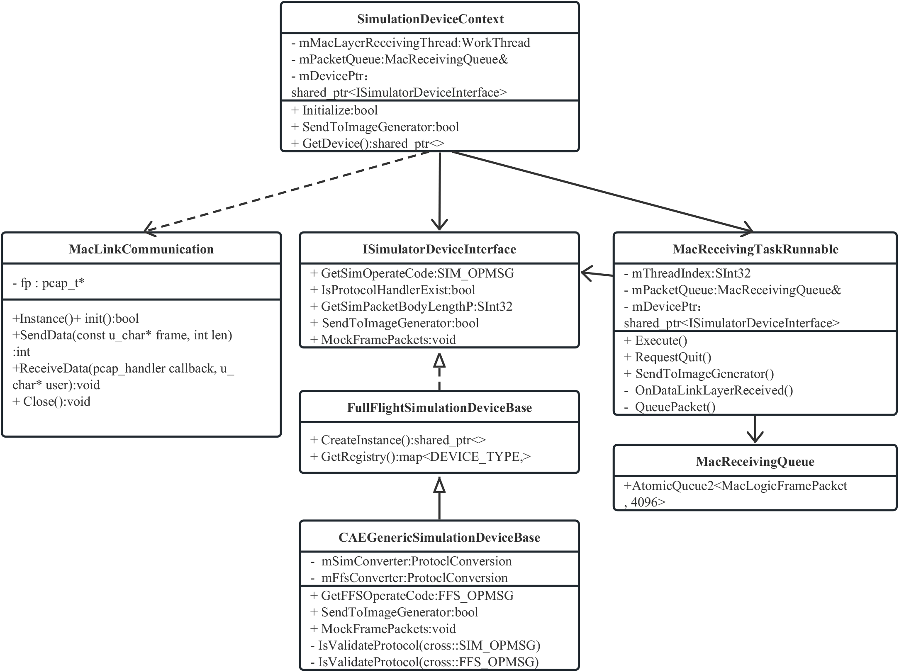
仿真机侧数据交换模块
选题背景
仿真机侧
交换环境
相关技术
需求分析
与设计
线程实例
系统实现
网卡侦听
环境
测试与优化
CAE设备实例
总结与展望
Notes:
CAE协议并不对外开放，

Slide 11
仿真机侧数据交换模块
void OnDataLinkLayerReceived(const struct pcap_pkthdr* header,
const u_char* pkt_data, std::vector<MacLogicFramePacket>& outPackets){
// Parse mac header + cae header + cae external header
SInt32 cursorOffset = 0;
SInt8 const* cursor = reinterpret_cast<SInt8 const*>(pkt_data);
cursorOffset +=PraseMacLinkLayerHeader(cursor, macDataLinkHeader);
cursor += cursorOffset;
// Parse commands
SInt32 leftBytesToRead = macDataLinkHeader.byte_to_send_count;
while (leftBytesToRead > 0){
auto curPacketLength = (*(reinterpret_cast<SInt16 const*>(cursor + 2)))
* sizeof(SInt32) + sizeof(SInt32) * 2;
SInt8* packetBuffer = new SInt8[curPacketLength];
MacEncodingPacket packet(packetBuffer, curPacketLength);
memcpy(reinterpret_cast<SInt8*>(packet.Buffer.get()), cursor, curPacketLength);
leftBytesToRead -= curPacketLength;
cursor += curPacketLength;
}
}
选题背景
相关技术
需求分析
与设计
系统实现
测试与优化
总结与展望
Notes:
CAE协议并不对外开放，

Slide 12
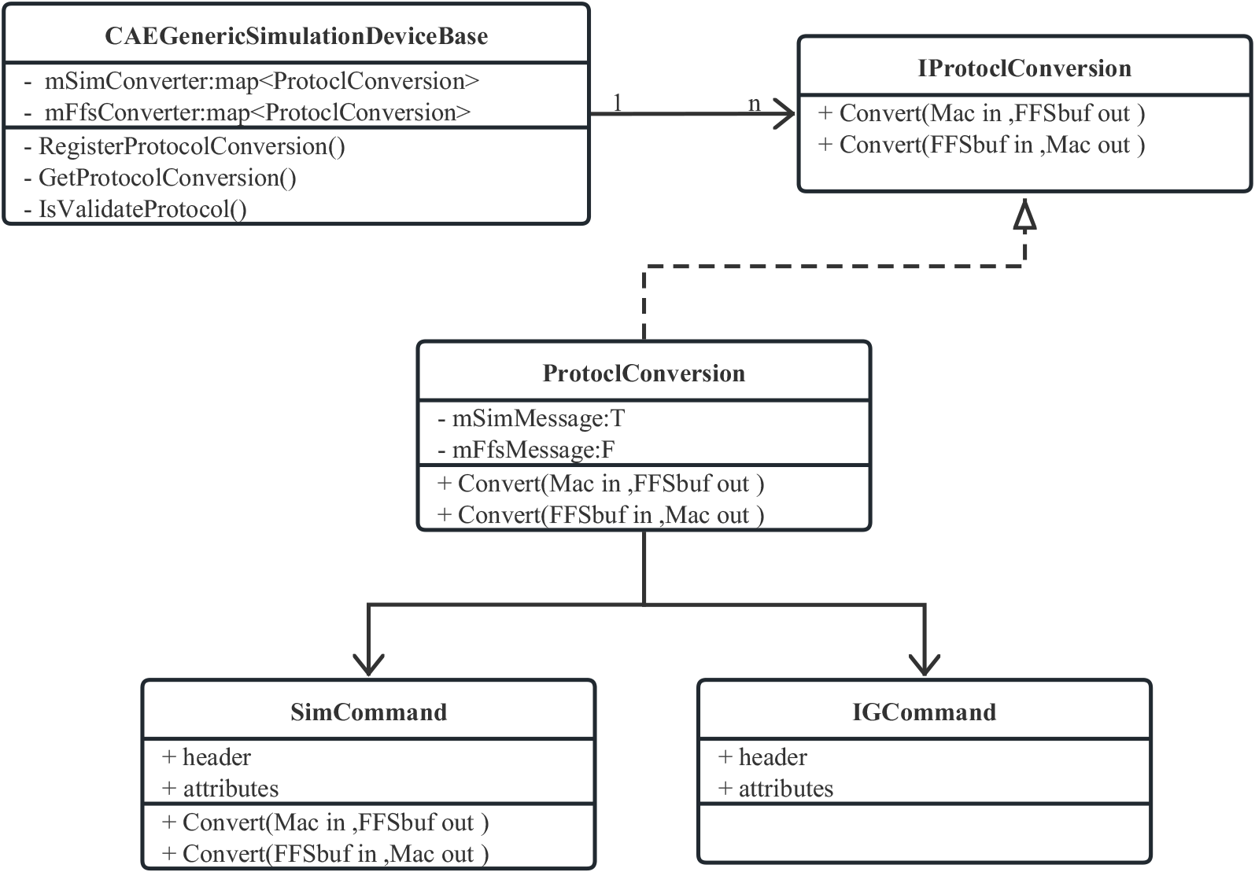
协议转换模块
选题背景
相关技术
需求分析
与设计
指令转换器
模板类
系统实现
CAE指令
自定义指令
测试与优化
总结与展望
Notes:
CAE协议并不对外开放，

Slide 13
协议转换模块
选题背景
bool Convert(SD_PACKET_21H const* inSimPtr, ce::net::AircraftGcsStatus & outFfs)
{
DecodeUIntToDouble(latitude, inSimPtr−>latitude_msw, inSimPtr−> latitude_lsw );
DecodeUIntToDouble(longitude, inSimPtr−>longitude_msw, inSimPtr−>longitude_lsw);
altitude = DecodeSIntToDouble(inSimPtr−>altitude, HMM_M)
Double3 ecef_pos = WGS84LLA_To_ECEF(longitude, latitude, altitude );
outFfs . set_x (ecef_pos . x ); outFfs . set_y (ecef_pos . y ); outFfs . set_z (ecef_pos . z );
outFfs . set_yaw(DecodeSIntToDouble(inSimPtr−>yaw, REV1_DEG));
outFfs . set_pitch (DecodeSIntToDouble(inSimPtr−>pitch, REV1_DEG));
outFfs . set_roll (DecodeSIntToDouble(inSimPtr−>roll, REV1_DEG) * −1.0);
return true ;
}
自定义指令
仿真机指令
相关技术
struct PACKET_21H{
UInt32 latitude_msw;
UInt32 latitude_lsw ;
UInt32 longitude_msw;
UInt32 longitude_lsw ;
SInt32 altitude ;
SInt32 roll ;
SInt32 pitch ;
SInt32 yaw;
}
message AircraftGcsStatus {
required double x;
required double y;
required double z;
required double roll;
required double pitch;
required double yaw;
}
需求分析
与设计
系统实现
测试与优化
总结与展望
Notes:
CAE协议并不对外开放，

Slide 14
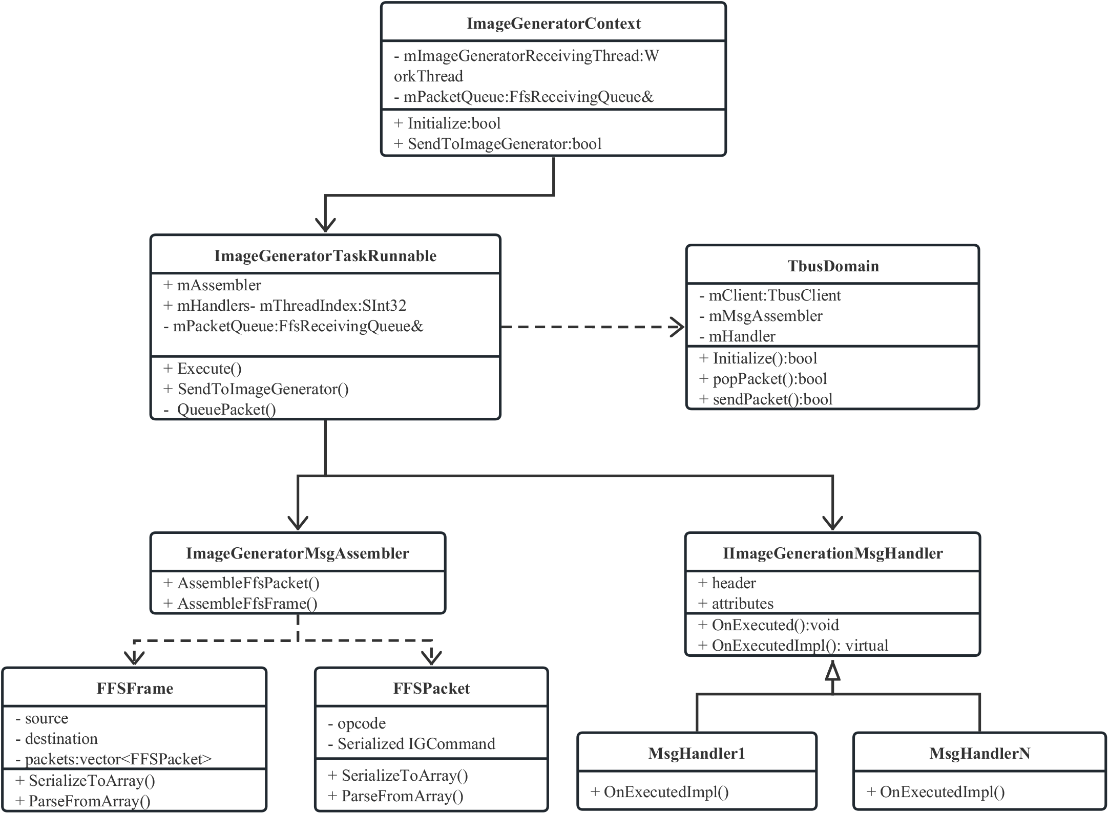
图像生成器侧数据交换模块
图像生成器侧交换环境
选题背景
相关技术
线程实例
TCP通信环境
需求分析
与设计
系统实现
指令打包类
指令分配
处理接口
测试与优化
总结与展望
Notes:
CAE协议并不对外开放，

Slide 15
图像生成器侧数据交换模块
void OnHandleTbusppPacket(const TbusHandler& handler)
{
FFSPacket packet;
while (circular_queue_.try_pop(packet))
{
auto opCode = packet.get_opCode();
if (mFfsPacketHandlerMap.find(opCode) == mFfsPacketHandlerMap.end())
{
LOG_ERROR("No handler found with opcode {} from {}!", opCode，sourceStr);
return;
}
auto& handler = mFfsPacketHandlerMap[opCode];
handler->OnExecuted(data, size, source, destination, mGameWorld, engineFrameCount);
}
return 0;
}
选题背景
int IGClient::Read()
{
uint32_t size;
const char* msg = tbuspp_queue_peek(in_queue_, &size, &desc);
FFSFrame packets;
packets.ParseFromArray(msg, size);
for(packet in packets){
circular_queue_.push(packet);
}
tbuspp_queue_pop(in_queue_);
return 0;
}
相关技术
需求分析
与设计
系统实现
测试与优化
总结与展望
Notes:
CAE协议并不对外开放，

Slide 16
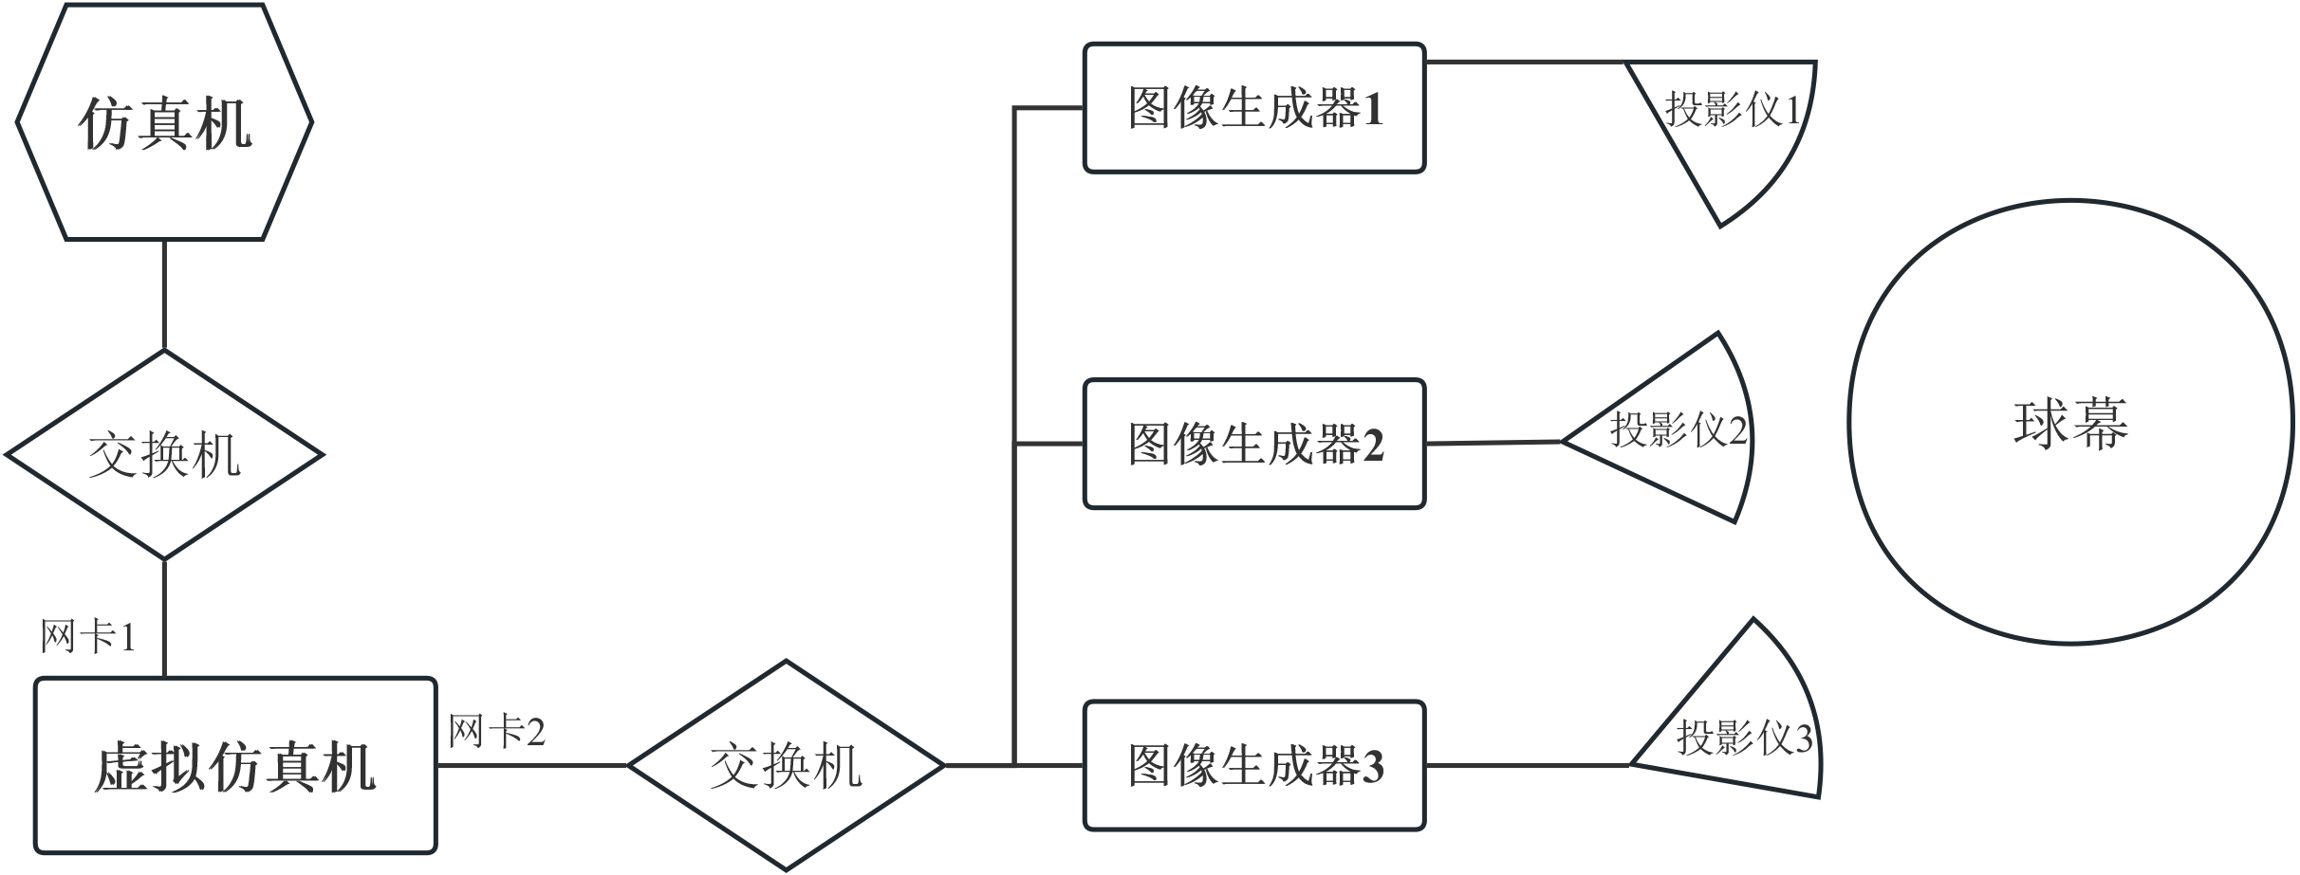
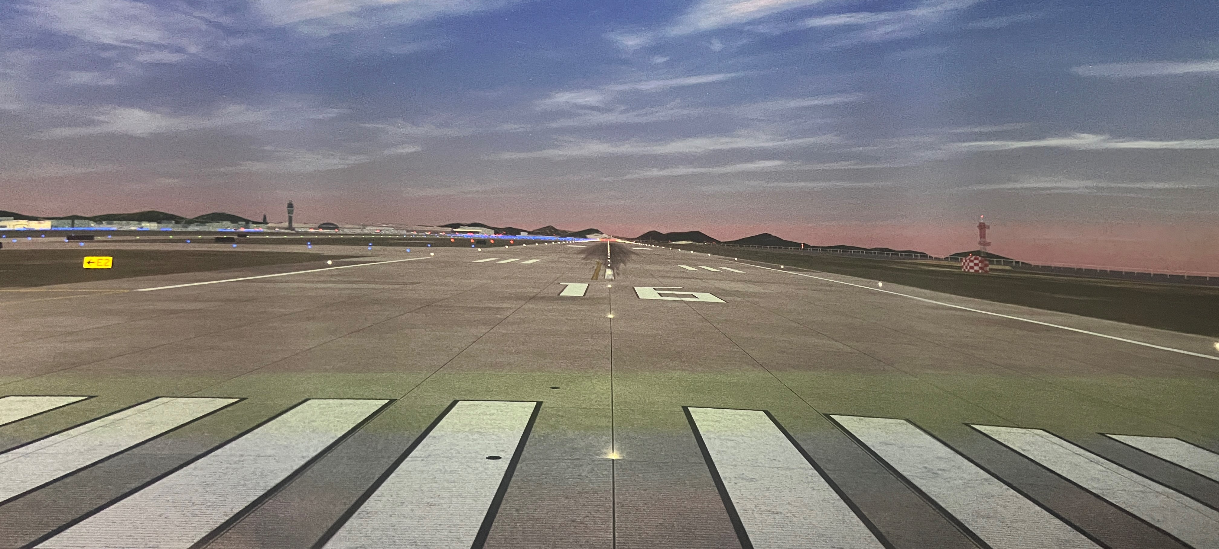
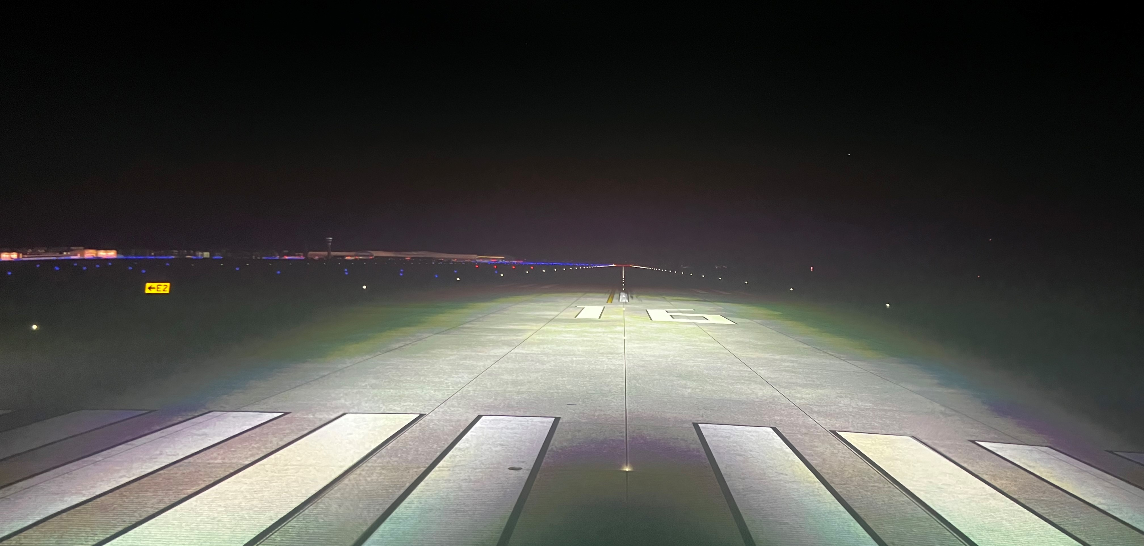
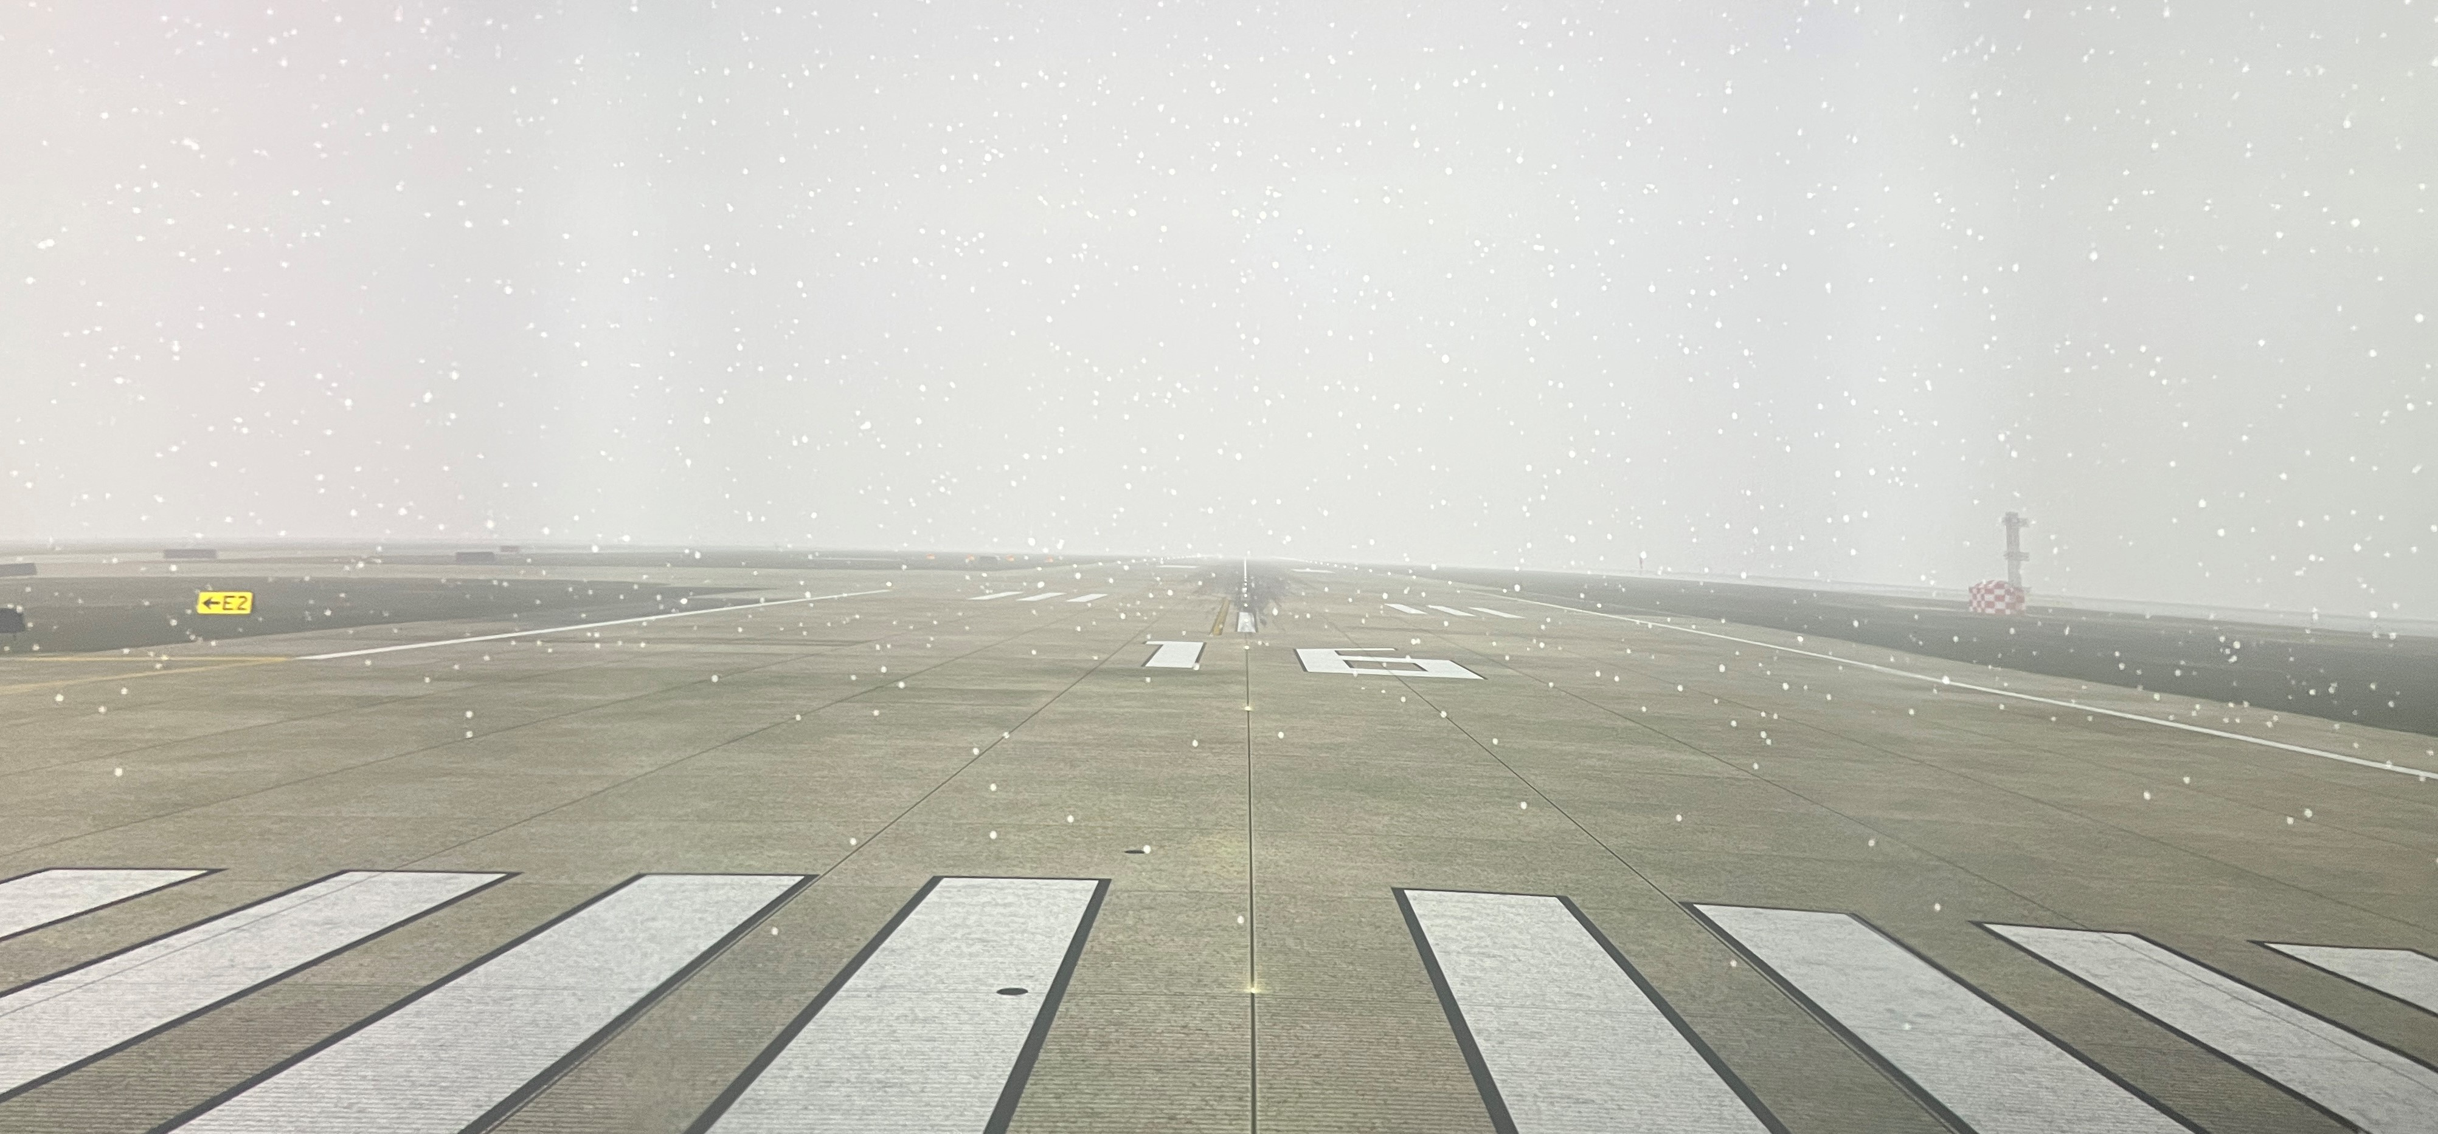
测试与优化
选题背景
相关技术
需求分析
与设计
位置设定
ID | TC1
测试名称 | 仿真机 21H 指令控制测试。
待测功能 | 图像生成器能接收并使用转换后的 21H 指令。
测试步骤 | 1. 飞行员通过操纵杆让飞机运动。 2. 仿真机生成 21H 指令。 3. 虚拟仿真机转换其为自定义指令。 4. 图像生成器收到指令分配给对应处理逻辑。
预期结果 | 投影画面中的飞机按飞行员的操作运动。
系统实现
灯光控制
测试与优化
总结与展望
天气变换
Notes:
CAE协议并不对外开放，

Slide 17
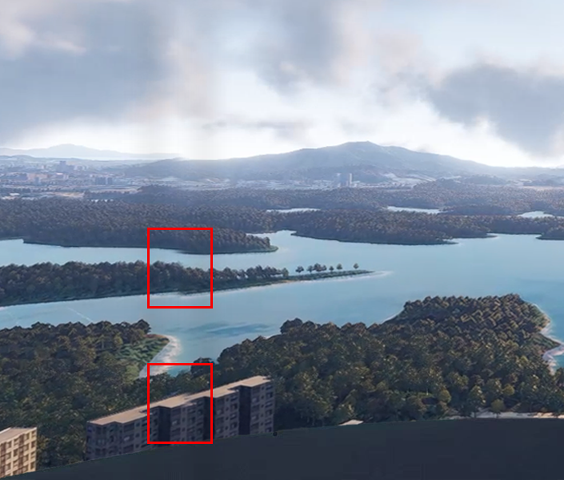
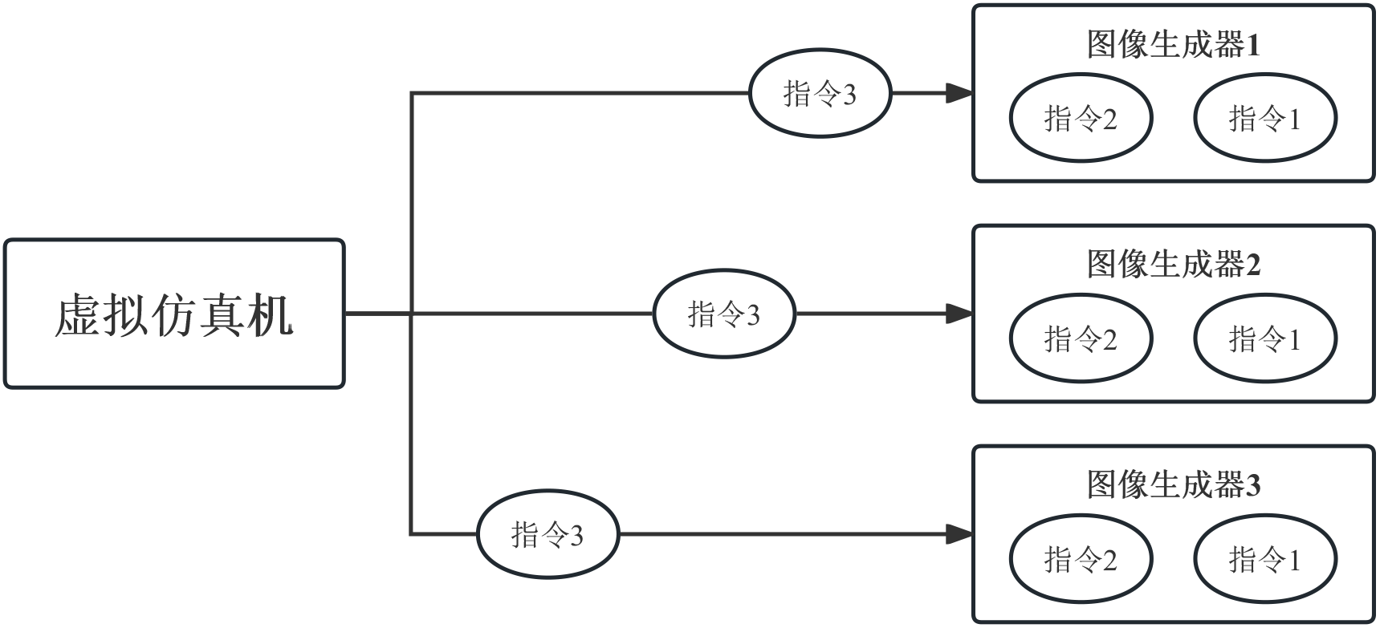
测试与优化
选题背景
问题：
投影交汇处存在左右两侧画面撕裂现象。
单个画面会有跳帧现象。
相关技术
原因：
指令不能同时到达多个图像生成器。
虚拟仿真机接收指令频率不稳定。
需求分析
与设计
系统实现
方案：
引入网络帧缓冲机制，多台图像生成器等待一段时间后再同时运行。
测试与优化
总结与展望
Notes:
CAE协议并不对外开放，

Slide 18
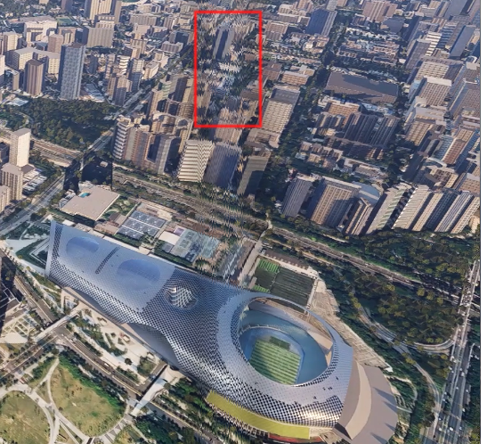
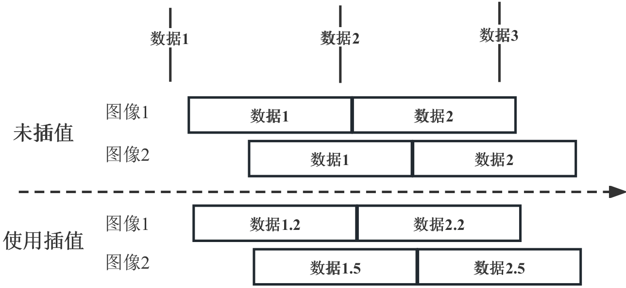
测试与优化
选题背景
问题：
投影交汇处存在波纹状抖动现象。
相关技术
原因：
多个投影仪同一帧内容的刷新时刻不同，导致一帧时间以内的图像不一致性。
需求分析
与设计
系统实现
方案：
利用每帧应开始时间与实际开始时间进行插值，平滑多图像间的差异。
测试与优化
总结与展望
Notes:
CAE协议并不对外开放，

Slide 19
总结与展望
选题背景
工作总结
本文设计了FFS视景系统中建立仿真机与图像生成器联系的数据交换子系统。
仿真机侧主要实现网络协议栈，负责解析和生成仿真机的数据帧。
数据转换部分实现仿真机厂商指令与自定义指令的映射。
图像生成器侧实现自定义指令的粘合与拆分，使用ProtoBuffer提升序列化效率。
初步测试后引入网络帧缓冲和数据平滑机制，缓解画面撕裂和抖动问题。
相关技术
需求分析
与设计
系统实现
工作展望
测试与优化
进口仿真机协议的解析极其繁琐，期待与国产 FFS 厂商通力合作。
视景系统距离训练模拟机的验收标准任重道远。
基于腾讯自研游戏引擎搭建，渲染效果及稳定性需逐步完善。
总结与展望
Notes:
CAE协议并不对外开放，

Slide 20
感谢老师的指导！
2023年硕士毕业论文答辩
答辩人： | 陈氢
学号： | MF21320019
指导老师： | 冯桂焕副教授
答辩时间： | 2023.05.22

